Slide 1


Slide 2
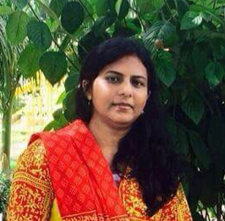

পরিচিতি
তাহমিনা আক্তার
প্রধান শিক্ষক
বাদে ভূকশিমইল সরকারি প্রাথমিক বিদ্যালয়
কুলাউড়া,মৌলভীবাজার

Slide 3
পাঠ পরিচিতি
শ্রেণিঃদ্বিতীয় বিষয়ঃগণিত
পাঠঃপরিমাপ পাঠ্যাংশঃওজন
তারিখঃ সময়ঃ৪০ মিনিট

Slide 4

শিখনফল
24.2.1 বিভিন্ন বস্তুর ওজন দাড়িপাল্লা দিয়ে মেপে তুলনা করতে পারবে।
২৪.২.২ ওজন পরিমাপের একক গ্রাম তা বলতে পারবে।
২৪.২.৩ ওজন পরিমাপের বাটখারাগুলো চিনে
বলতে পারবে।

Slide 5
এসো একটি ছড়া শুনি
https://www.youtube.com/watch?v=R48Ehd69dHg

Slide 6
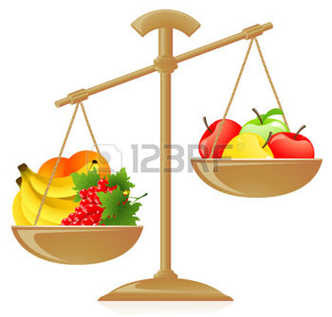
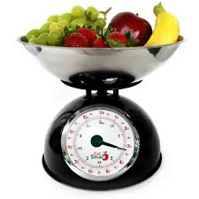

Slide 7
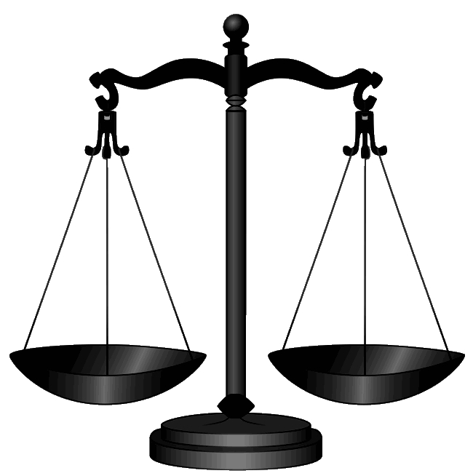
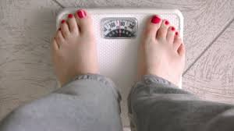
পাঠঃপরিমাপ পাঠ্যাশঃওজন

Slide 8
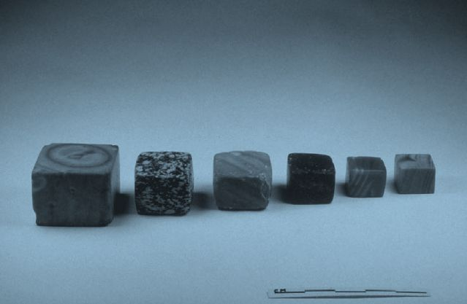
উপস্থাপন

Slide 9


দাড়িপাল্লা
ওজন মেশিন
বাটখারা

Slide 10
বিভিন্ন ধরণের বাটখারা
৫
১০
২০
৫ গ্রাম
১০ গ্রাম
২০ গ্রাম
১০০
২০০
৫০
৫০ গ্রাম
১০০ গ্রাম
২০০ গ্রাম

Slide 11
বিভিন্ন ধরণের বাটখারা
1 কেজি
5০০
500 গ্রাম
১০00 গ্রাম বা ১ কেজি

Slide 12

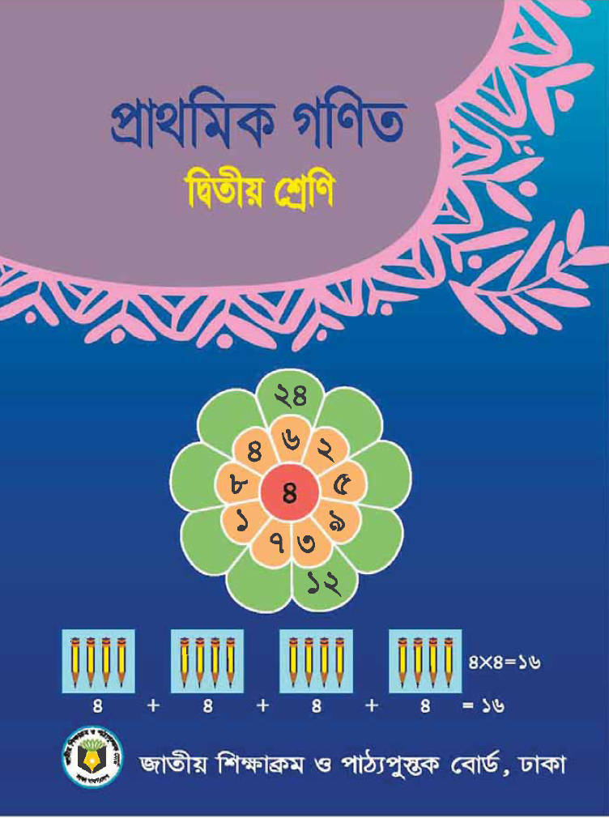
বইয়ের সাথে সমন্বয়করণ
বইয়ের ৮১ এবং ৮২ খোল।

Slide 13

ওজন পরিমাপের আন্তর্জাতিক একক কিলোগ্রাম বা কেজি
১ কেজি=১০০০ গ্রাম

Slide 14
দলীয় কাজ
১ নং দল
২ নং দল
৭০ গ্রাম হতে কয়টি বাটখারা লাগবে।
৮০ গ্রাম হতে কয়টি বাটখারা লাগবে।

Slide 15

মুল্যায়ন
বিভিন্ন ধরণের বাটখারাগুলোর নাম বল
১০
২০
১০০
২০০
৫০০

Slide 16
বিভিন্ন ধরণের বাটখারা মিল কর
৫
১০ গ্রাম
১০
২০০ গ্রাম
১০০
৫ গ্রাম
২০০
১০০ গ্রাম

Slide 17
তুমি একজন দোকানদার এবং তোমার একটি
৫০ গ্রাম বাটখারা, দুইটি ২০ গ্রাম বাটখারা,
তিনটি ১০ গ্রাম বাটখারা এবং পাঁচটি ৫ গ্রাম
বাটখারা আছে।তুমি কীভাবে ৭৫ গ্রাম ওজন করবে ?

Slide 18

ধন্যবাদ সবাইকে

